Slide 1
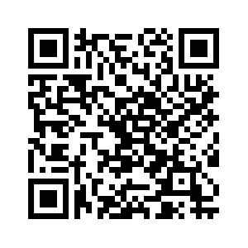
La voie technologique
Pré et post bac
  « La voie technologique » sur le site académique :
  https://www1.ac-grenoble.fr/edito/la-voie-technologique-124087

Slide 2
Sommaire
Le contexte et les enjeux
L’architecture des séries technologiques
Les modalités pédagogiques
Les parcours de formation au lycée et dans l’enseignement supérieur (les poursuites d’études après le bac)
Des ressources

Slide 3
Le contexte et les enjeux

Slide 4
Contexte et enjeux
La voie technologique au lycée et dans l’enseignement supérieur :
    une construction progressive des compétences,
    des approches didactiques et pédagogiques spécifiques,
    une grande diversité de poursuites d’études à bac +2, +3, +5, … , jusqu’aux plus hauts diplômes :
        BUT, CPGE, CPI, diverses écoles, BTS, …
  → Depuis la rentrée 2021 : création du BUT (Bachelor Universitaire de Technologie)

Slide 5
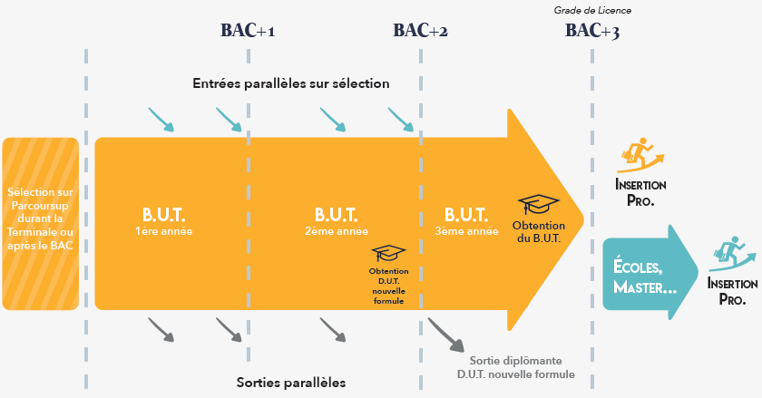
Zoom sur le BUT
Depuis la
Rentrée 2021
BUT (Bachelor Universitaire de technologie) : 3 ans (180 crédits ECTS)
    2000 h de formation pour les spécialités de la production, 1800 h pour celles des services, + 600 h de projets
    22 à 26 semaines de stages sur les 3 ans (ou possibilité d’alternance)
    24 spécialités (mentions de licence), un à plusieurs parcours par mention

Slide 6
Zoom sur le BUT
Depuis
Rentrée 2021
Davantage de bacheliers technologiques accueillis :
    au moins 50 % de bacheliers technologiques en 1ère année de BUT (sur l’ensemble des spécialités de l’IUT)

Slide 7
L’ architecture des séries technologiques

Slide 8
L’architecture des séries technologiques
Depuis 2011, les séries technologiques ont beaucoup évolué :
vers des formations scientifiques et technologiques,
moins spécialisées,
pour une orientation plus progressive,
et des poursuites d’études diversifiées dans l’enseignement supérieur.
→ Regroupées en 8 séries Scientifiques et Technologiques.

Slide 9
L’architecture des séries technologiques
8 séries Scientifiques et Technologiques
STI2D : sciences et technologies de l’industrie et du développement durable
STL : sciences et technologies de laboratoire
STD2A : sciences et technologies du design et des arts appliqués
STMG : sciences et technologies du management et de la gestion
ST2S : sciences et technologies de la santé et du social
STHR : sciences et technologies de l'hôtellerie et de la restauration
S2TMD : sciences et techniques du théâtre, de la musique et de la danse
STAV : sciences et technologies de l'agronomie et du vivant (lyc. agricoles)

Slide 10
L’architecture des séries technologiques
Architecture générale :
enseignements communs à toutes les séries
enseignements de spécialités propres à chaque série

Slide 11
L’architecture des séries technologiques
Enseignements communs (hors STAV) | 1ère | Tale
Français | 3 h
Philosophie |  | 2 h
Mathématiques | 3 h | 3 h
Histoire-Géographie | 1,5 h | 1,5 h
Enseignement Moral et Civique (18h annuelles) | 0,5 h | 0,5 h
Langues Vivantes A et B (dont 1h d’ETLV) | 4 h* | 4 h*
Education Physique et Sportive | 2 h | 2 h
Total | 14 h | 13 h

Slide 12
L’architecture des séries technologiques
Enseignements de spécialités | 1ère | Tale
Spécialité 1 | X | X
Spécialité 2 | X | X
Spécialité 3 | X
Total | 14 h à 18 h | 14 h à 18 h

Slide 13
Les modalités pédagogiques

Slide 14
Les modalités pédagogiques
Des modalités d’apprentissage diversifiées :
→ projets, expérimentations, cours, travaux en équipe,
→ des situations authentiques, ancrées sur le réel
→ des allers-retours entre sciences appliquées et solutions technologiques (STI2D), un apprentissage concret permettant une compréhension du réel
Du temps pour apprendre à son rythme.

Slide 15
Les parcours de formation au lycée et dans l’enseignement supérieur
(les poursuites d’études après le bac)

Slide 16
Les poursuites d’études
Grande diversité de parcours sécurisés jusqu’aux plus hauts diplômes
3ème
2nde
Pro.
Bac
Pro.
Bac
2nde
GT
Bac
Techno.
(& Scient.)
Bac
Bac
Gén.
Bac

Slide 17
Les poursuites d’études
Grande diversité de parcours sécurisés jusqu’aux plus hauts diplômes
3ème
2nde
Pro.
Bac
Pro.
Vie
active
Bac
BTS
2nde
GT
Bac
Techno.
(& Scient.)
Bac+2
CPGE Techno.
Bac
BUT
Bac
Gén.
Bac+3
CPGE
Licence
Bac
Bac+3
Notes:
IRTS : institut régional du travail social
Diplôme national des métiers d’arts et du design.

Slide 18
Les poursuites d’études
Grande diversité de parcours sécurisés jusqu’aux plus hauts diplômes
3ème
2nde
Pro.
Bac
Pro.
Vie
active
Vie active
BTS
Vie active
Bac
2nde
GT
Bac
Techno.
(& Scient.)
CPGE
ATS
FTLV
Bac+2
CPGE Techno.
+ autres admissions parallèles (en BTS, BUT, licence, master, écoles, …)
+ doubles diplômes (écoles-masters, …)
BUT
Bac
BUT 2
Lic pro /
BUT 2/3
Vie active
Bac
Gén.
Bac+3
CPGE
Ecoles Ingé.
Vie active
/
Bac+5
Licence
Master
Doctorat
Bac
Bac+3
Bac+5
Bac+8

Slide 19
Les poursuites d’études
Grande diversité de parcours sécurisés jusqu’aux plus hauts diplômes
3ème
BTS
Vie active
2nde
GT
Bac
Techno.
(& Scient.)
CPGE
ATS
Bac+2
CPGE Techno.
BUT
Bac
BUT 2
Lic pro /
BUT 2/3
Vie active
Bac+3
Ecoles Ingé.
Vie active
/
Bac+5
Licence
Master
Doctorat
Bac+3
Bac+5
Bac+8

Slide 20
Les poursuites d’études
Après un baccalauréat technologique :
Les IUT préparent en 3 ans au BUT (Bachelor Universitaire de Technologie).
→ un très grand nombre de spécialités accessibles
Les lycées préparent en 2 ans au BTS (Brevet de Technicien Supérieur).
→ plus de 90 STS accessibles
Des CPGE préparent en 2 ans aux concours d’accès d’écoles d’ingénieurs, de commerce ou de management
→ CPGE : TSI pour STI2D
Les universités préparent en 3 ans à la Licence (L3).
→ différentes mentions suivant la série suivie
Des écoles spécialisées sont accessibles.
→ différentes possibilités suivant la série suivie

Slide 21
Des ressources

Slide 22
Des ressources
    Une page dédiée :
    https://www1.ac-grenoble.fr/edito/la-voie-technologique-124087
    Plaquettes (5 pages) de présentation des séries technologiques
    Témoignages vidéos de jeunes passés par les séries technologiques

Slide 23
La voie technologique
Pré et post bac
  Webinaires d’information – février & mars 2025
  « La voie technologique » sur le site académique :
  https://www1.ac-grenoble.fr/edito/la-voie-technologique-124087

Slide 24
La série STI2D
Sciences et Technologies de l’Industrie et du Développement Durable

Slide 25
La série STI2D
Au programme de STI2D : ingénierie, technologies, recherche
Enseignements de spécialité de la série STI2D | 1ère | Tale
Physique-Chimie et Mathématiques | 6 h | 6 h
Innovation technologique (IT) | 3 h
Ingénierie et développement durable (I2D) | 9 h
Ingénierie, innovation et développement durable (2I2D) avec un enseignement spécifique (2/3 du temps) parmi : architecture et construction (AC) énergies et environnement (EE) innovation technologique et éco-conception (ITEC) systèmes d'information et numériques (SIN) |  | 12 h
Total | 18 h | 18 h

Slide 26


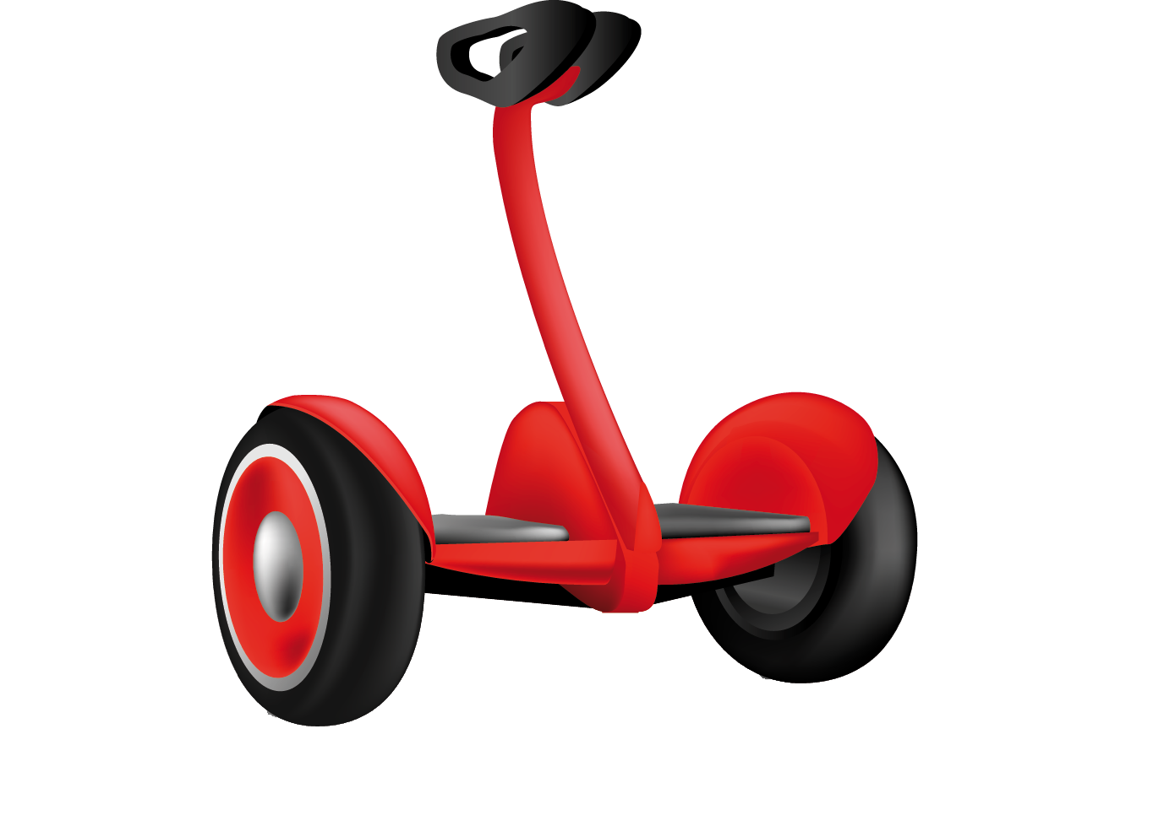

La série STI2D
Au programme de STI2D : ingénierie, technologies, recherche
Une formation scientifique et technologique polyvalente et solide :
→ champs disciplinaires : informatique, mécanique,
électronique, physique, maths
→ compétences : innover, concevoir, collaborer,
expérimenter, dimensionner, prototyper
Une découverte progressive et une coloration en terminale :
Le développement des capacités d’innovation et de créativité.
numérique
énergie
eau
alimentation
agriculture
environnement
habitat
ouvrages
architecture
urbanisme
mobilité
aéronautique
ferroviaire
spatial
santé
bien-être
sport
etc.
AC
Architecture et Construction
EE
Energies et Environnement
ITEC
Innovation Technologique et Eco-Conception
SIN
Systèmes d’Information et Numérique
Créativité

